Slide 1
Презентация объектов публичной собственности (Road Show)
Администрация Новгородского муниципального района

Slide 2
Преимущества работы с органами местного самоуправления
Льготная ставка арендной платы по отдельным видам деятельности
Без посредников напрямую у собственника
Передача без торгов в порядке предоставления муниципальной преференции
Возможность выкупа имущества в случаях, установленным законом
Аренда на длительный срок (от 5 лет)
Фиксированная цена договора в течение года
11
свободных объектов для МСП и самозанятых граждан

Slide 3
Порядок оказания имущественной поддержки
Требования к предпринимателям
Отнесение к субъектам МСП (Единый реестр субъектов МСП) или регистрация в качестве самозанятого гражданина
Сроки предоставления имущества
До 1 месяца
Дополнительные возможности
Наряду с имущественной поддержкой могут быть предоставлены меры финансовой, консультационной и иной запрашиваемой поддержки

Slide 4
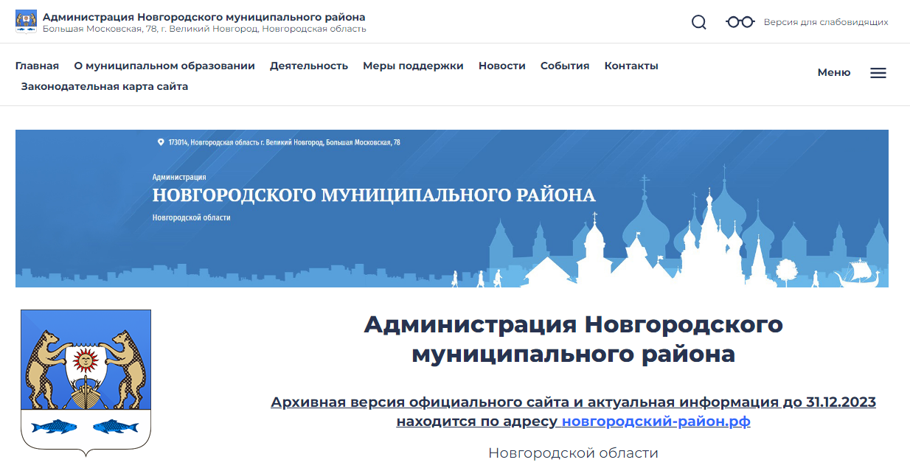
Информационные ресурсы по имущественной поддержке субъектов МСП, самозанятых граждан
Информация по имущественной поддержке содержится на официальном сайте Администрации Новгородского муниципального района , включая:
муниципальное имущество для бизнеса
порядок предоставления имущества
контактные данные ответственных лиц
Адрес сайта: https://novgorodskij-rayon.gosuslugi.ru/

Slide 5
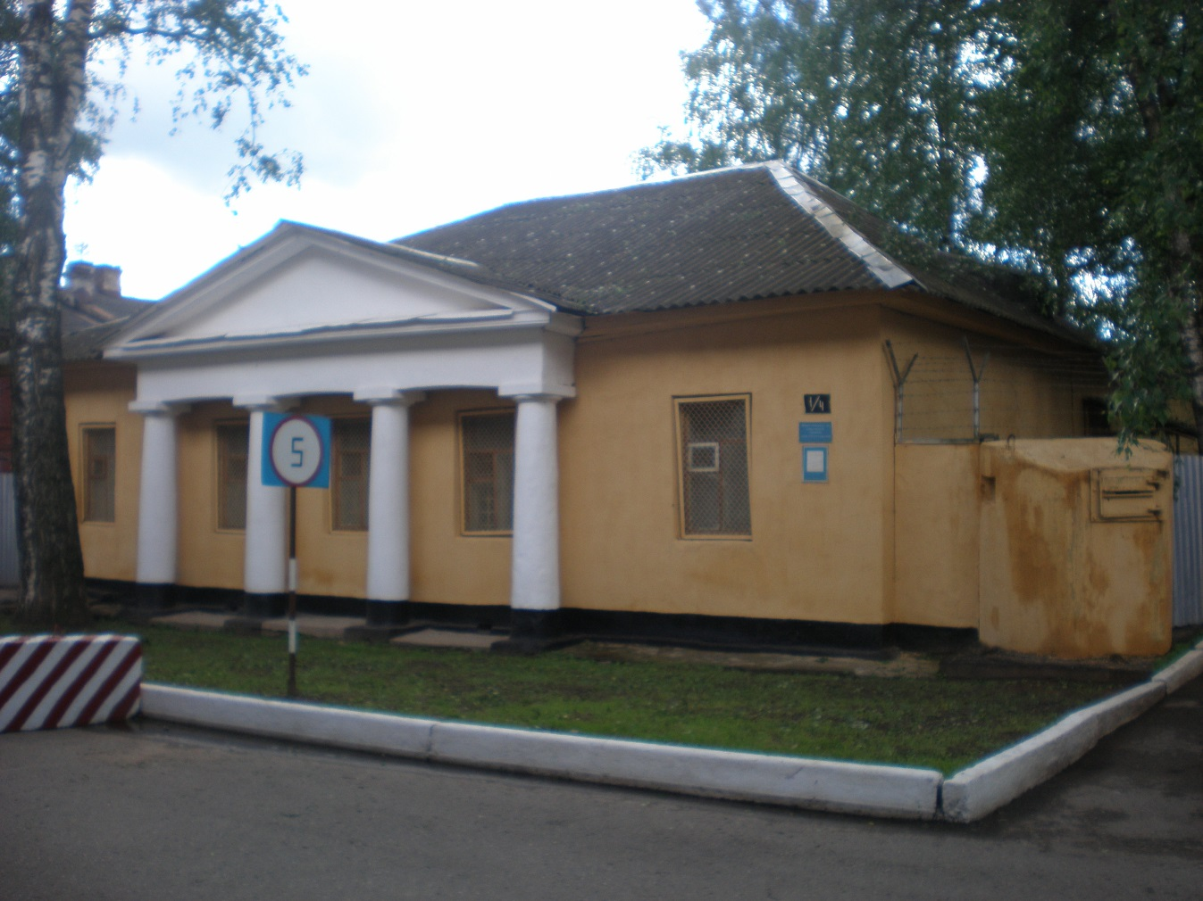
Предложения для субъектов МСП и самозанятых граждан
1. Д. Новоселицы, ул. Армейская, д. 38
«Караульное помещение»

Slide 6
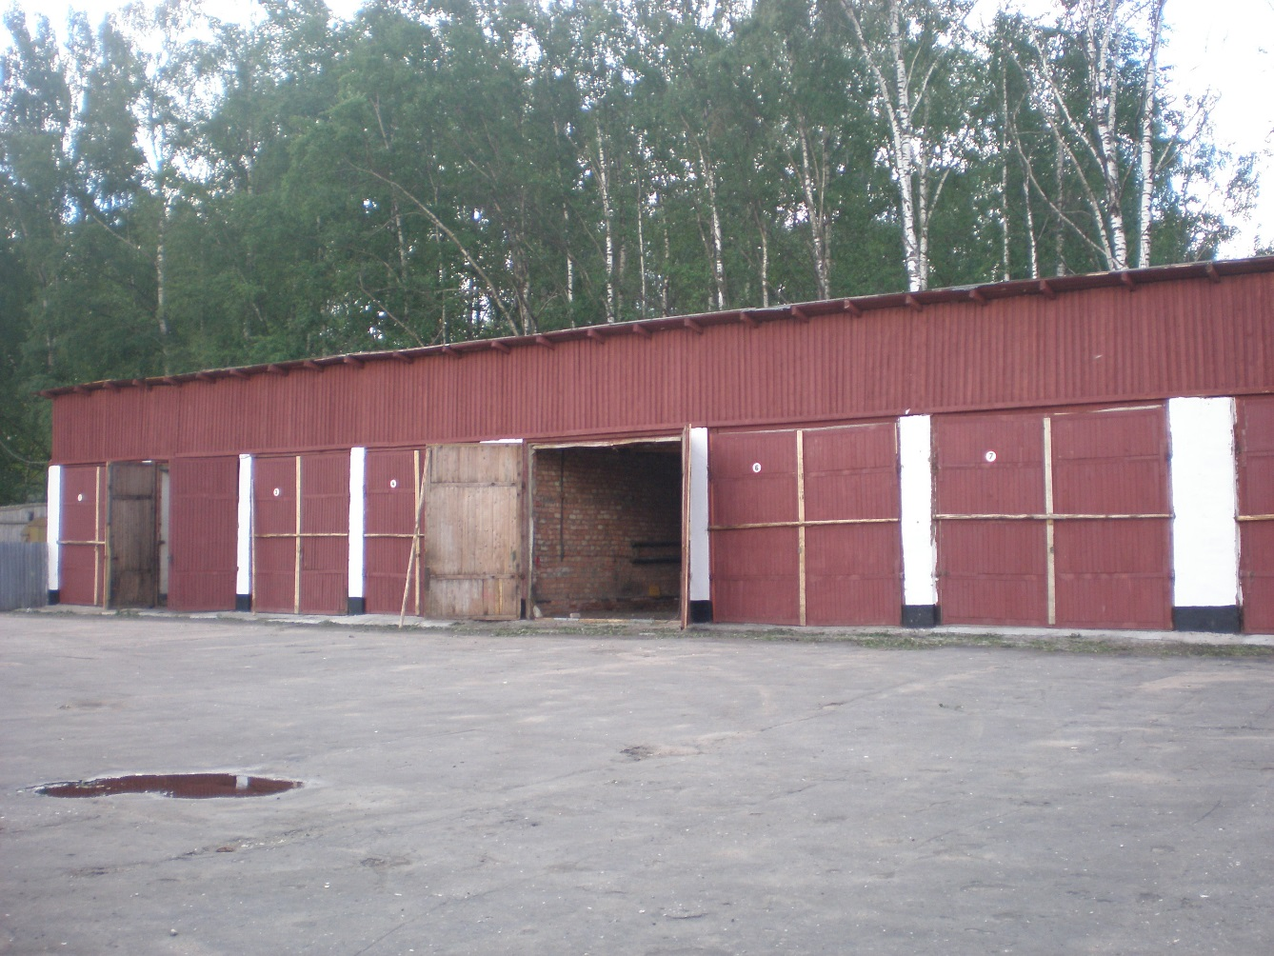
Предложения для субъектов МСП и самозанятых граждан
2. Д. Новоселицы, ул. Армейская, д. 87
«Гараж»

Slide 7
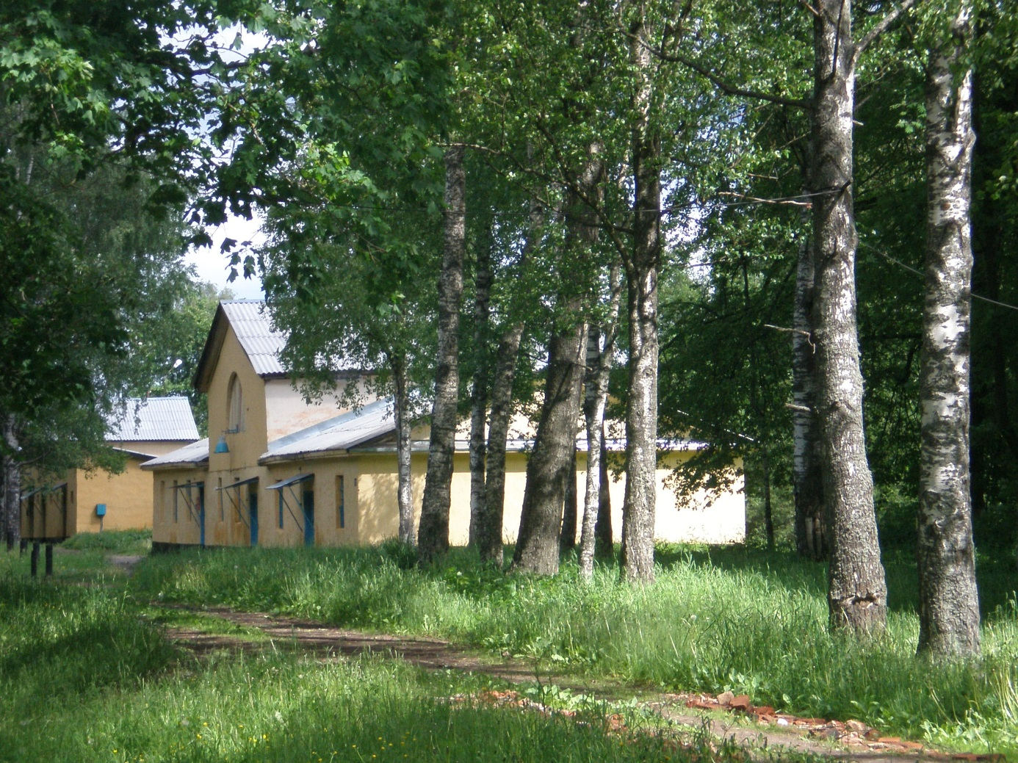
Предложения для субъектов МСП и самозанятых граждан
3. Д. Новоселицы, ул. Армейская, д. 27
«Склад»

Slide 8
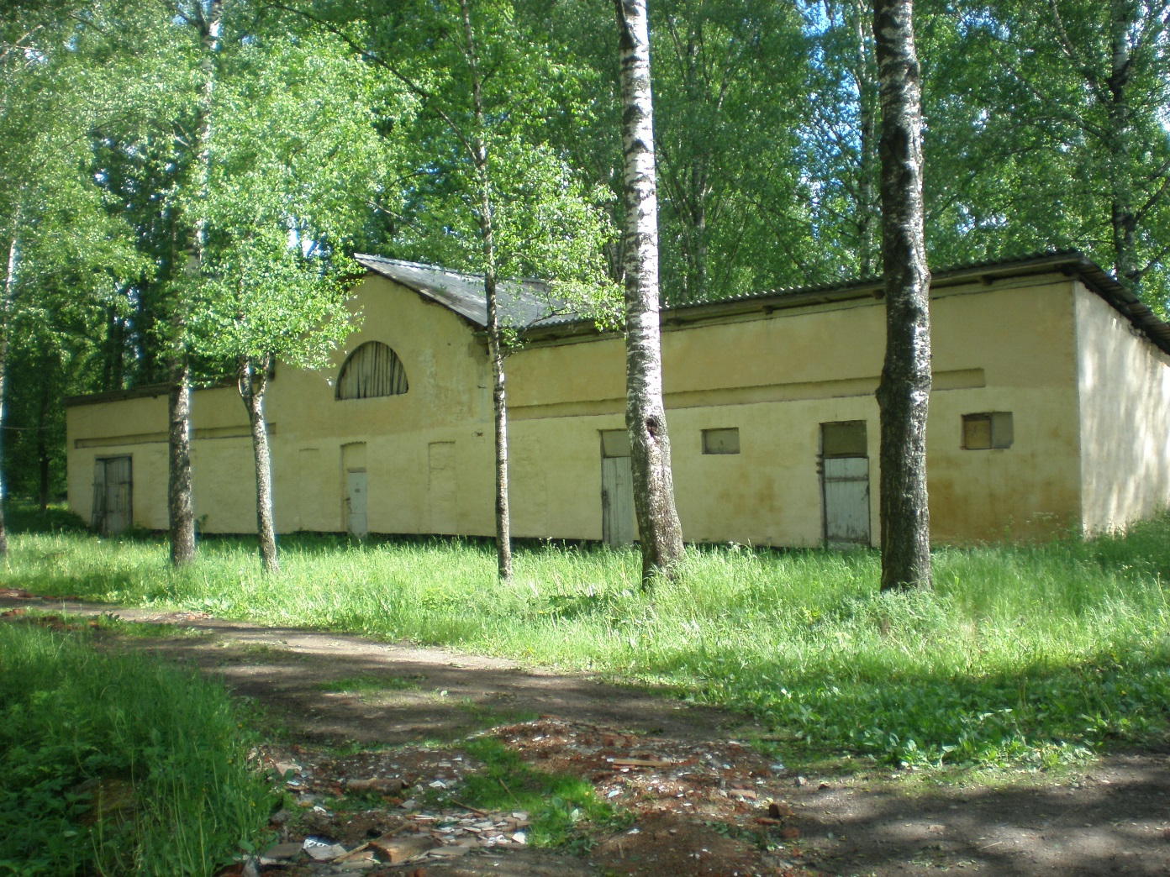
Предложения для субъектов МСП и самозанятых граждан
4. Д. Новоселицы, ул. Армейская, д. 29
«Склад»

Slide 9
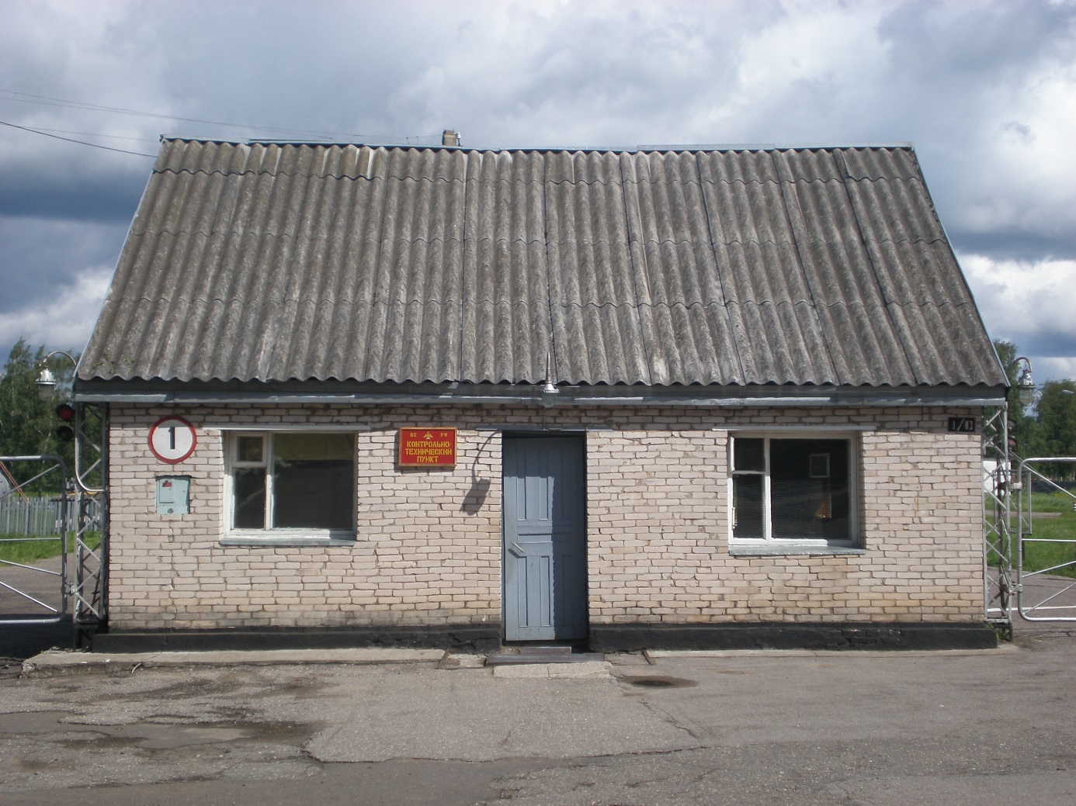
Предложения для субъектов МСП и самозанятых граждан
5. Д. Новоселицы, ул. Армейская, д. 83
«Контрольно-технический
пункт»

Slide 10
Контактные данные
Председатель комитета по управлению муниципальным имуществом -Масаева Нина Андреевна
+7(8162)94-36-12
admnovray@yandex.ru
Ведущий специалист комитета по управлению муниципальным имуществом - Лебединская Екатерина Валерьевна
+7(8162)94-36-15
admnovray@yandex.ru

